Slide 1


Název prezentace
Název projektu | Rozvoj vzdělávání na Slezské univerzitě v Opavě
Registrační číslo projektu | CZ.02.2.69/0.0./0.0/16_015/0002400
Prezentace předmětu:
Business Intelligence
Vyučující:
doc. Mgr. Petr Suchánek, Ph.D.

Slide 2

Business Intelligence
Přednáška 1
doc. Mgr. Petr Suchánek, Ph.D.

Slide 3
Business Intelligence (BI) - vývoj
V roce 1958 výzkumník IBM Hans Peter Luhn ve svém článku A Business Intelligence System v IBM Journal of Research and Development tento pojem definoval jako: „schopnost pochopit vzájemné vztahy prezentovaných faktů takovým způsobem, který umožní provést akci k dosažení požadovaného cíle.“
O BI jakožto všeobecně přijatém pojmu se hovoří od roku 1989, kdy tento pojem poprvé oficiálně představil analytik společnosti Gartner Group Howard J. Dresner.
První aplikace se objevily v 70. letech minulého století v USA a to konkrétně ve firmě Lockheed, což je firma zabývající se vývojem a dodávkou leteckých armádních technologií.
Notes:
csvukrs

Slide 4
Business Intelligence (BI) - vývoj
Od druhé poloviny 80. let se postupně začaly vyvíjet systémy označované jako EIS – Executive Information Systems, které se na českém trhu začaly objevovat od začátku 90. let minulého století (cca 1993) (systémy založené na multidimenzionálních databázích a multidimenzionálním zpracování dat).
K masovému nasazování BI nástrojů začalo docházet až v druhé polovině 90. let minulého století.
Základními východisky byly:
  Penetrace informačních a komunikačních technologií.
  Rozvoj datových skladů (Data Warehouse).
  Big Data a rozvoji metod z oblasti dnes známého Data Miningu – dolování dat.
Notes:
csvukrs

Slide 5
Business Intelligence (BI) - definice
BI je úzce resp. přímo vázáno na on-line zpracování dat.
BI můžeme chápat jako ucelený a efektivní přístup k práci s firemními daty, který má vliv na správnost strategických rozhodnutí, a tím i na obchodní úspěch společnosti.
Základem BI je přetváření zdrojových (zpravidla transakčních) dat na znalosti, s pomocí nichž jsou následně přijímána správná rozhodnutí.
BI je označení pro analytické a vykazovací podnikové aplikace. Umožňují ucelenou a efektivní práci s firemními daty, slouží jak pro zpracování dat z minulosti, tak také pro předpovědi či simulace budoucího vývoje.
Notes:
csvukrs

Slide 6
Business Intelligence (BI) - definice
BI je množina metod, přístupů a aplikací informačních systémů (IS) a informačních a komunikačních technologií (ICT – Information and Communication Technology) určených pro podporu řídicích, analytických a plánovacích činností podniků umožňujících nahlížet na danou problematiku z různých úhlů pohledu – multidimenzionálně.
Business Intelligence lze chápat jako obecný termín označující nástroje a aplikace, které umožňují manažerům sbírat, analyzovat a distribuovat informace a na jejich základě realizovat rozhodování, volně řečeno regulační zásahy.
Cílem nasazení BI systému je umožnit jeho uživatelům získat z dostupných dat komplexní informace pro rozhodování, řízení a výkaznictví.
Notes:
csvukrs

Slide 7
BI v podniku
BI je ve své podstatě přímou podporou rozhodování.
Rozhodování v dnešních podnicích:
  je ovlivňováno stále vyšším počtem souvislostí;
  rozhodovací zásahy se realizují v kratších časových intervalech.
Více souvislostí vyžaduje širší základnu výchozích dat.
Kratší časové intervaly jsou důvodem hledání nových efektivních metod pro zpracování dat v kratším čase a podpoře automatizace jejich zpracování, ideálně se stále vyšším stupněm strojové inteligence.
Notes:
csvukrs

Slide 8
BI v podniku
BI v podniku umožňují:
  rychlé a snadné nastavení kritérií pro získávání analýz a reportů (nákup, prodej, výroba, zákazníci, činnosti obchodních zástupců, apod.);
  rychlý přístup k tzv. agregovaným datům (agregace za podnikové útvary, za jednotlivé zákazníky, za časové intervaly, apod.);
  dostatečný výpočetní výkon pro on-line zpracování analýz;
  automatizace tvorby podkladů pro potřeby rozhodování na základě předem definovaných požadavků.
Šíře „záběru“ resp. možností BI vyžaduje orientaci na sběr dat, ukládání resp. skladování dat, analýzu dat, agregaci dat, zpřístupnění dat a informací, archivace dat, dotazování, reporting a on-line zpracování.
Notes:
csvukrs

Slide 9
BI – data, informace, znalosti
Data
  údaje získávané libovolným pozorováním a měřením okolního reálného světa. Hodnoty údajů mohou být číselné (numerické) i nečíselné (nenumerické, tj. nominální, vyjmenované).
  numerická data
    binární;
    celočíselná;
    reálná numerická.
  nominální data
    slovní;
    symbolická;
    jiná.
Notes:
csvukrs

Slide 10
BI – data, informace, znalosti
Informace
  ta část dat, která je relevantní k řešení nějakého stanoveného konkrétního problému.
Znalost je zobecněná informace.
  Induktivní
    vzniká zobecněním údajů o (mnoha) konkrétních případech. Induktivně získaná znalost může pak být použita jako znalost deduktivní, pokud je dostatečně kvalitní (experimentální a empirické prokazování kvality).
  Deduktivní
    obecná znalost, kterou lze použít na individuální konkrétní případy. Deduktivně získaná znalost je např. odvozena (vzorec) a matematicky dokázána.
Metaznalost („nadznalost“) je znalost o znalosti.
Notes:
csvukrs

Slide 11
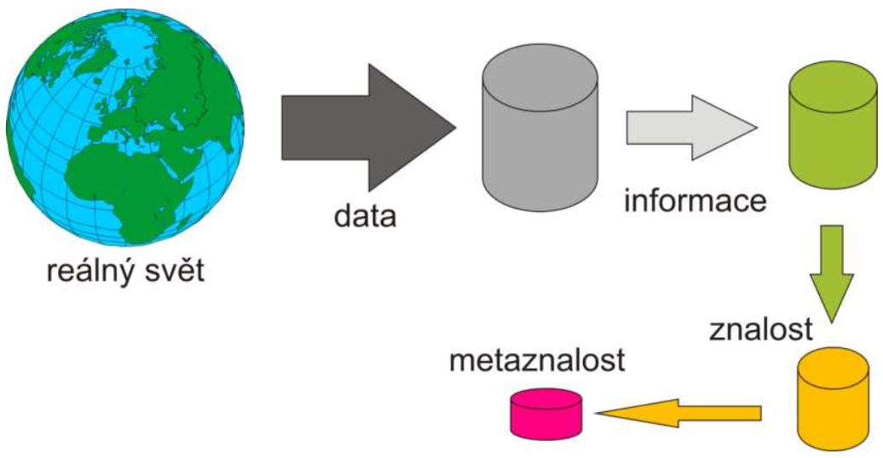
BI – data, informace, znalosti
Notes:
csvukrs

Slide 12
BI – výhody
Aplikace BI poskytují konsolidovaná data ve struktuře potřebné pro přijímání kvalifikovaných rozhodnutí.
BI systémy seskupují firemní data takzvaně „na jednu hromadu“ a umožňují tak pohled na firmu jako na celek.
Každá firma dokáže ze svých transakčních systémů zjistit, jaký má obrat, popřípadě zisk a jak vysoké jsou náklady.
Méně z nich již dokáže jednoduše odpovědět na otázku, jaké faktory nejvíce ovlivnily výši zmíněných hodnot, nebo jaká je struktura našich zákazníků a jak a který z nich ovlivňuje firemní zisk (možná jsou schopni tyto informace ze svých systémů získat, otázkou však zůstává jak rychle a za jakou cenu).
Výhoda BI nástrojů spočívá v tom, že poskytují takovéto informace včas, přehledně, jednoduše a bez nutnosti dožadování se výstupů od IT oddělení firmy.
Notes:
csvukrs

Slide 13
BI – nevýhody
Nutnost provozovat a udržovat další informační systém, což je spojeno s navýšením nákladů na údržbu firemního informačního systému.
BI aplikace jsou závislé na transakčních systémech organizace, a pokud dojde ke změně těchto aplikací, je nutné upravit i BI, což s sebou přináší další investice do údržby a rozvoje.
Současně je nutné si uvědomit, že v aplikacích business intelligence dochází k časovým prodlevám, tudíž informace poskytované BI nástroji jsou založeny na datech starých několik hodin, nebo dokonce i dní v závislosti na velikosti organizace a architektuře informačních systémů firmy.
Díky rozvoji technologií se tato časová prodleva neustále zkracuje a manažeři pracují se stále aktuálnějšími daty.
Notes:
csvukrs

Slide 14
BI – potřebuje podnik?
Používáte jeden nebo více samostatných transakčních systémů důležitých pro běh firmy?
Poskytují vám transakční systémy informace důležité pro rozhodování včas, v dostatečném množství, kvalitě a struktuře?
Jsou vaše transakční systémy zastaralé a omezují vás v běžném provozu firmy?
Notes:
csvukrs

Slide 15
BI & Řetězec zkvalitnění informací (ŘZI)
Hlavní podstatou BI je získání a zpracování dat a poskytnutí adekvátních informací cílové skupině nebo skupinám osob primárně činných v systému řízení.
Úkolem BI je:
  získat potřebná data;
  tato data zpracovat;
  transformovat je na informace;
  informace adekvátním způsobem distribuovat.
ŘZI (anglicky Intelligence Value Chain) vyvinutý SAS Institute*, představuje vysvětlení přidané hodnoty jednotlivých kroků procesu, jehož výsledkem jsou informace potřebné pro podporu rozhodování.
Notes:
csvukrs

Slide 16
BI & Řetězec zkvalitnění informací (ŘZI)
Plán - obsahuje i určení množiny zdrojů dat, ze kterých budou data zpracovávána a ze kterých by měl vzejít finální výstup, kterým jsou potřebné informace pro danou cílovou skupinu manažerů.
Zdroj dat – interní zdroje (údaje z ERP, CRM, apod.); externí zdroje (internet, údaje statistického úřadu, apod.).
ETL (Extract, Transform, Load) - Primární zpracování dat (integrace, konsolidace, transformace) do podoby použitelného a spolehlivého zdroje, kterým je datový sklad.
Datový sklad (Data Warehouse) - data jsou uložena způsobem umožňujícím rychlý přístup k datům.
Analytika - data jsou dále zpracovávána a nakonec jsou výstupní informace distribuovány výše uvedeným cílovým skupinám.
Notes:
csvukrs

Slide 17
BI & Řetězec zkvalitnění informací (ŘZI)
Notes:
csvukrs

Slide 18
BI – využití v podniku
BI se využívá k:
  identifikaci úsporných řešení;
  odhalování nových obchodních příležitostí;
  převádění ERP dat do přístupných reportů;
  rychlejším odezvám na prodejní poptávku i k příslušné optimalizaci cen;
  zpřístupnění přehledných informací při vyjednávání s partnery tak, že fakticky vyčíslí hodnotu vztahů s nimi (Na základě toho pak jednatelé firmy disponují daty, která implikují důležitost partnerů. Díky tomu se mohou rozhodnout zda při jednání činit ústupky, či se naopak neochvějně držet svého stanoviska.);
  odhalení ztrátových procesů, které jsou ve firmě zcela zbytečné.
Notes:
csvukrs

Slide 19
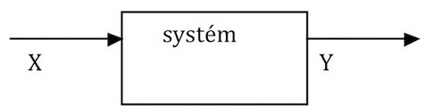

BI – podpora rozhodování
Rozhodování je přímou součástí řízení
  rozhodování je procesem nenáhodného výběru alternativy (cesty), který provádí řídící pracovník (každý je svým způsobem řídícím pracovníkem) ke splnění stanoveného cíle systému (organizace, organizační soustavy), kterou řídí;
  obsahem rozhodování je hodnocení alternativ řešení podle určitých hledisek (kritérií) a jejich vzájemné porovnávání, výběr, optimální (nejvýhodnější) alternativy, hodnocení rizik a přijetí rozhodnutí.
Výběr alternativy
  chování rozhodovacího systému, jehož vstupem jsou určitým způsobem připravené informace x a výstupem konkrétní a jednoznačné y. Toto chování lze vyjádřit jako transformaci y = f (x), kde operátorem transformace (f) jsou určitá pravidla a kritéria rozhodování způsobující změnu operandu (x) na obraz (y).
Notes:
csvukrs

Slide 20
BI – podpora rozhodování
Rozhodnutí
  je výsledkem rozhodovacího procesu v řídící složce (řídícím prvku, členu) organizační soustavy. Je podkladem pro činnost řízených složek. Rozhodnutí vyjadřuje jednoznačně formulovaný závěr o výběru (volbě) jedné z možných variant řešení.
Obsah rozhodnutí
  řídící informace vyjadřující cíl budoucí činnosti, úkoly, práva a povinnosti orgánů a organizací, které budou záměr řídícího realizovat, prostředky a způsob jejich použití, časové termíny apod.
Forma rozhodnutí
  musí být v souladu s normami platnými v dané organizační soustavě a musí odpovídat i důrazu, jaký je přisuzován danému rozhodnutí v konkrétní situaci (zákon, usnesení, nařízení, pokyn, směrnice, instrukce, výzva apod.)
Notes:
csvukrs

Slide 21
BI – podpora rozhodování
Atributy rozhodování
  Rozhodování představuje jednu z nejvýznamnějších aktivit, kterou manažeři realizují.
  Rozhodování je jádrem řízení.
  Rozhodování je základní povinností i právem manažera.
  Kvalita a adekvátnost rozhodnutí má přímý vliv na výkon organizace a spokojenost jejích členů.
  Úspěch organizace je do vysoké míry podmíněn kvalitou manažerských rozhodnutí.
  Manažerská rozhodnutí ovlivňují kvalitu života lidí – zaměstnanců i uživatelů produktů organizace, včetně škodlivých důsledků.
  Manažerská rozhodnutí mají psychologický význam, jsou příkladem pro ostatní.
  Manažerská rozhodnutí ovlivňují i život lidí (manažer je ten, kdo řídí, tedy i sebe sama).
Notes:
csvukrs

Slide 22
BI – podpora rozhodování
Atributy rozhodování
  Rozhodování je vlastně o tom, jak využívat zdroje (lidské, finanční, materiální, informační, časové).
  Rozhodovací procesy probíhající na různých úrovních řízení organizace mají dvě stránky: stránku meritorní (věcnou, obsahovou) a stránku formálně logickou (procedurální). Meritorní stránka odráží odlišnosti jednotlivých rozhodovacích procesů, jejich typů.
  V závislosti na své obsahové náplni se liší rozhodování o investicích, o výrobním programu, uspořádání firmy atd. Ale rozhodovací procesy (jejich typ) mají určité společné vlastnosti, bez ohledu na jejich odlišnou obsahovou náplň – je to určitý rámcový postup (procedura) řešení.
  Společné rysy rozhodovacích procesů, jejich procedurální, formálně logická a instrumentální stránka jsou předmětem obecné teorie rozhodování.
Notes:
csvukrs

Slide 23
BI – podpora rozhodování
Etapy rozhodovacího procesu
  Identifikace rozhodovacích problémů
    zejména získávání informací o organizaci a jejím okolí a identifikace situací, které mohou nastat.
  Analýza a formulace rozhodovacích problémů
    hlubší poznání problémů, stanovení jejich základních prvků, příčiny vzniku a cílů řešení.
  Stanovení kritérií hodnocení variant
    podle těchto se budou posuzovat varianty řešení problémů.
  Tvorba variant řešení rozhodovacích problémů
    výsledkem je nalezení a formulace směrů činnosti, které zajišťují dosažení cílů řešení daného problému.
Notes:
csvukrs

Slide 24
BI – podpora rozhodování
Etapy rozhodovacího procesu
  Stanovení důsledků variant rozhodování
    zjištění účinků (dopadů) jednotlivých variant rozhodování.
  Hodnocení důsledků variant rozhodování a výběr varianty určené k realizaci
    výběr optimální varianty nebo tzv. preferenčního uspořádání variant (seřazení podle celkové výhodnosti).
  Realizace zvolené varianty
    praktické zavedení.
  Kontrola výsledků realizované varianty
Rozhodovací postup si vždy jednotlivec či kolektiv, který rozhoduje, upravuje dle svého a nemusí uvedené etapy dodržet a ani to není nutné.
Notes:
csvukrs

Slide 25
BI – obecná kategorizace komponent
Architektura IS
  odraz požadavků podniku na potřebu informací;
  variantnost řešení (datové sklady, datová tržiště);
  struktura počítačové sítě;
  zapojení data miningových a web miningových nástrojů.
Modelování
  nasazení adekvátních analytických nástrojů – zejména dataminingu, s cílem zajistit:
    explorační vyhledávání;
    cílený marketing;
    clusterování;
    analýzu odchodu klientů;
    analýzu podvodného chování;
    web mining;
    vytváření predikčních modelů;
    aktivní vyhledávání odchylek;
    analýzu výrobkového a zákaznického portfolia;
    další.
Notes:
csvukrs

Slide 26
BI – obecná kategorizace komponent
Controlling a plánování
  spojovací článek mezi strategickým řízením a operativou;
  pod kontrolou by měly být všechny důležité oblasti od nákupu (SCM), řízení výroby, zdrojů, ekonomiky a financí až k odbytu (CRM);
  controlling plynule navazuje na zjištěné skutečnosti z modelování a data mining.
Publikování a komunikace
  nutnost informovanosti o dění v podniku za použití firemního intranetu;
  automatické distribuce reportů v podnikové síti nebo elektronickou poštou;
  významným prvkem BI v novém pojetí je nabízet dynamický přístup k informacím přes internet;
  analýzy, dosud prováděné pouze lokálně, lze dělat kdekoli a kdykoli je to třeba.
Notes:
csvukrs

Slide 27
BI – koncepce architektury
Architektura BI je tvořena komponentami BI, které tvoří její funkční prvky propojené do komplexního integrovaného systému.
Komponenty BI:
  Produkční a zdrojové systémy;
  Dočasná úložiště dat (DSA);
  Operativní úložiště dat (ODS);
  Transformační nástroje (ETL);
  Integrační nástroje (EAI);
  Datové sklady (DWH);
  Datová tržiště (DMA);
  OLAP;
  Reporting;
  Manažerské aplikace (EIS);
  Dolování dat (Data Mining);
  Nástroje pro zajištění kvality dat;
  Nástroje pro správu dat;
  Ostatní.
Notes:
csvukrs

Slide 28
BI – vrstvy v rámci obecné koncepce
Extrakce, transformace, čištění a nahrávání dat
  Vrstva, na jejíž úrovni dochází ke sběru dat a jejich přenosu do vrstvy pro ukládání dat. Na této úrovni jsou implementovány ETL (Extraction, Transformation, Load) a EAI (Enterprise Application Integration) systémy (systémy pro integraci aplikací).
Ukládání dat
  Vrstva obsahující komponenty pro ukládání, aktualizaci a správu dat. Patří sem datové sklady (Data Warehouse), datová tržiště (Data Marts), operativní datová úložiště (Operation Data source) a dočasná úložiště dat (Data Staging Areas).
Analýza dat
  Komponenty pro zpřístupnění a analýzu dat. Do této vrstvy náleží reporting (analytická vrstva – standardní nebo ad-hoc dotazování), OLAP (Online Analytical Processing) (pokročilé, dynamické analytické zpracování dat) a dolování dat (Data Mining) (sofistikovaná detailní analýza velkého objemu dat).
Notes:
csvukrs

Slide 29
BI – vrstvy v rámci obecné koncepce
Prezentační
  Účelem vrstvy je zajištění komunikace uživatelů s jednotlivými komponentami BI. Jde o sběr požadavků pro realizaci analytických úloh resp. operací a jejich zpětnou prezentaci v požadované struktuře a formátu uživatelům. Tyto úlohy jsou realizovány například pomocí portálových aplikací, EIS (Executive Information System) nebo jiných analytických aplikací s adekvátními funkcemi a adekvátním uživatelským rozhraním.
Oborová znalost
  Vrstva obsahující tzv. best-practices pro výběr optimální varianty BI řešení v konkrétním podniku nebo organizaci.
Notes:
csvukrs

Slide 30
BI – vrstvy v rámci obecné koncepce
Notes:
csvukrs

Slide 31
BI – propojení komponent
Notes:
csvukrs

Slide 32
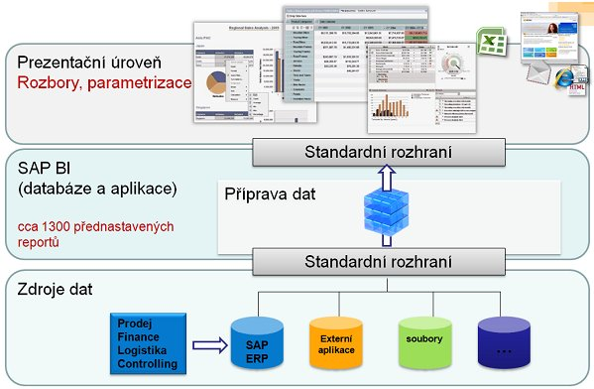
BI – propojení komponent
Notes:
csvukrs

Slide 33
BI - zdroje
NOVOTNÝ, O., POUR, J. a D. SLÁNSKÝ, 2005. Business Intelligence – Jak využít bohatství ve vašich datech. Praha: Grada. ISBN 978-80-247-6685-0.
http://www.businessvize.cz/informacni-systemy/business-intelligence-bez-obalu-a-s-priklady
https://www.systemonline.cz/clanky/co-je-to-business-intelligence.htm
https://managementmania.com/cs/business-intelligence
http://m.systemonline.cz/business-intelligence/prinosy-a-naklady-business-intelligence-1.htm
https://www.vsem.cz/data/data/sis-texty/studijni-texty-bc/st_pis_bi_zizka.pdf
https://www.sas.com/cs_cz/company-information.html
https://businessworld.cz/ostatni/co-je-to-business-intelligence-7157
https://publi.cz/books/189/09.html
https://modernirizeni.ihned.cz/c1-13217860-k-cemu-slouzi-business-intelligence
http://cvis.cz/tisk_serial.php?id=1030&serial=123
Notes:
csvukrs

Slide 34
Děkuji za pozornost
Otázky?
Notes:
csvukrs

